Slide 1

Υποστηρίζω τους άλλους
Σεβασμός και φροντίδα για τους ηλικιωμένους

Slide 2
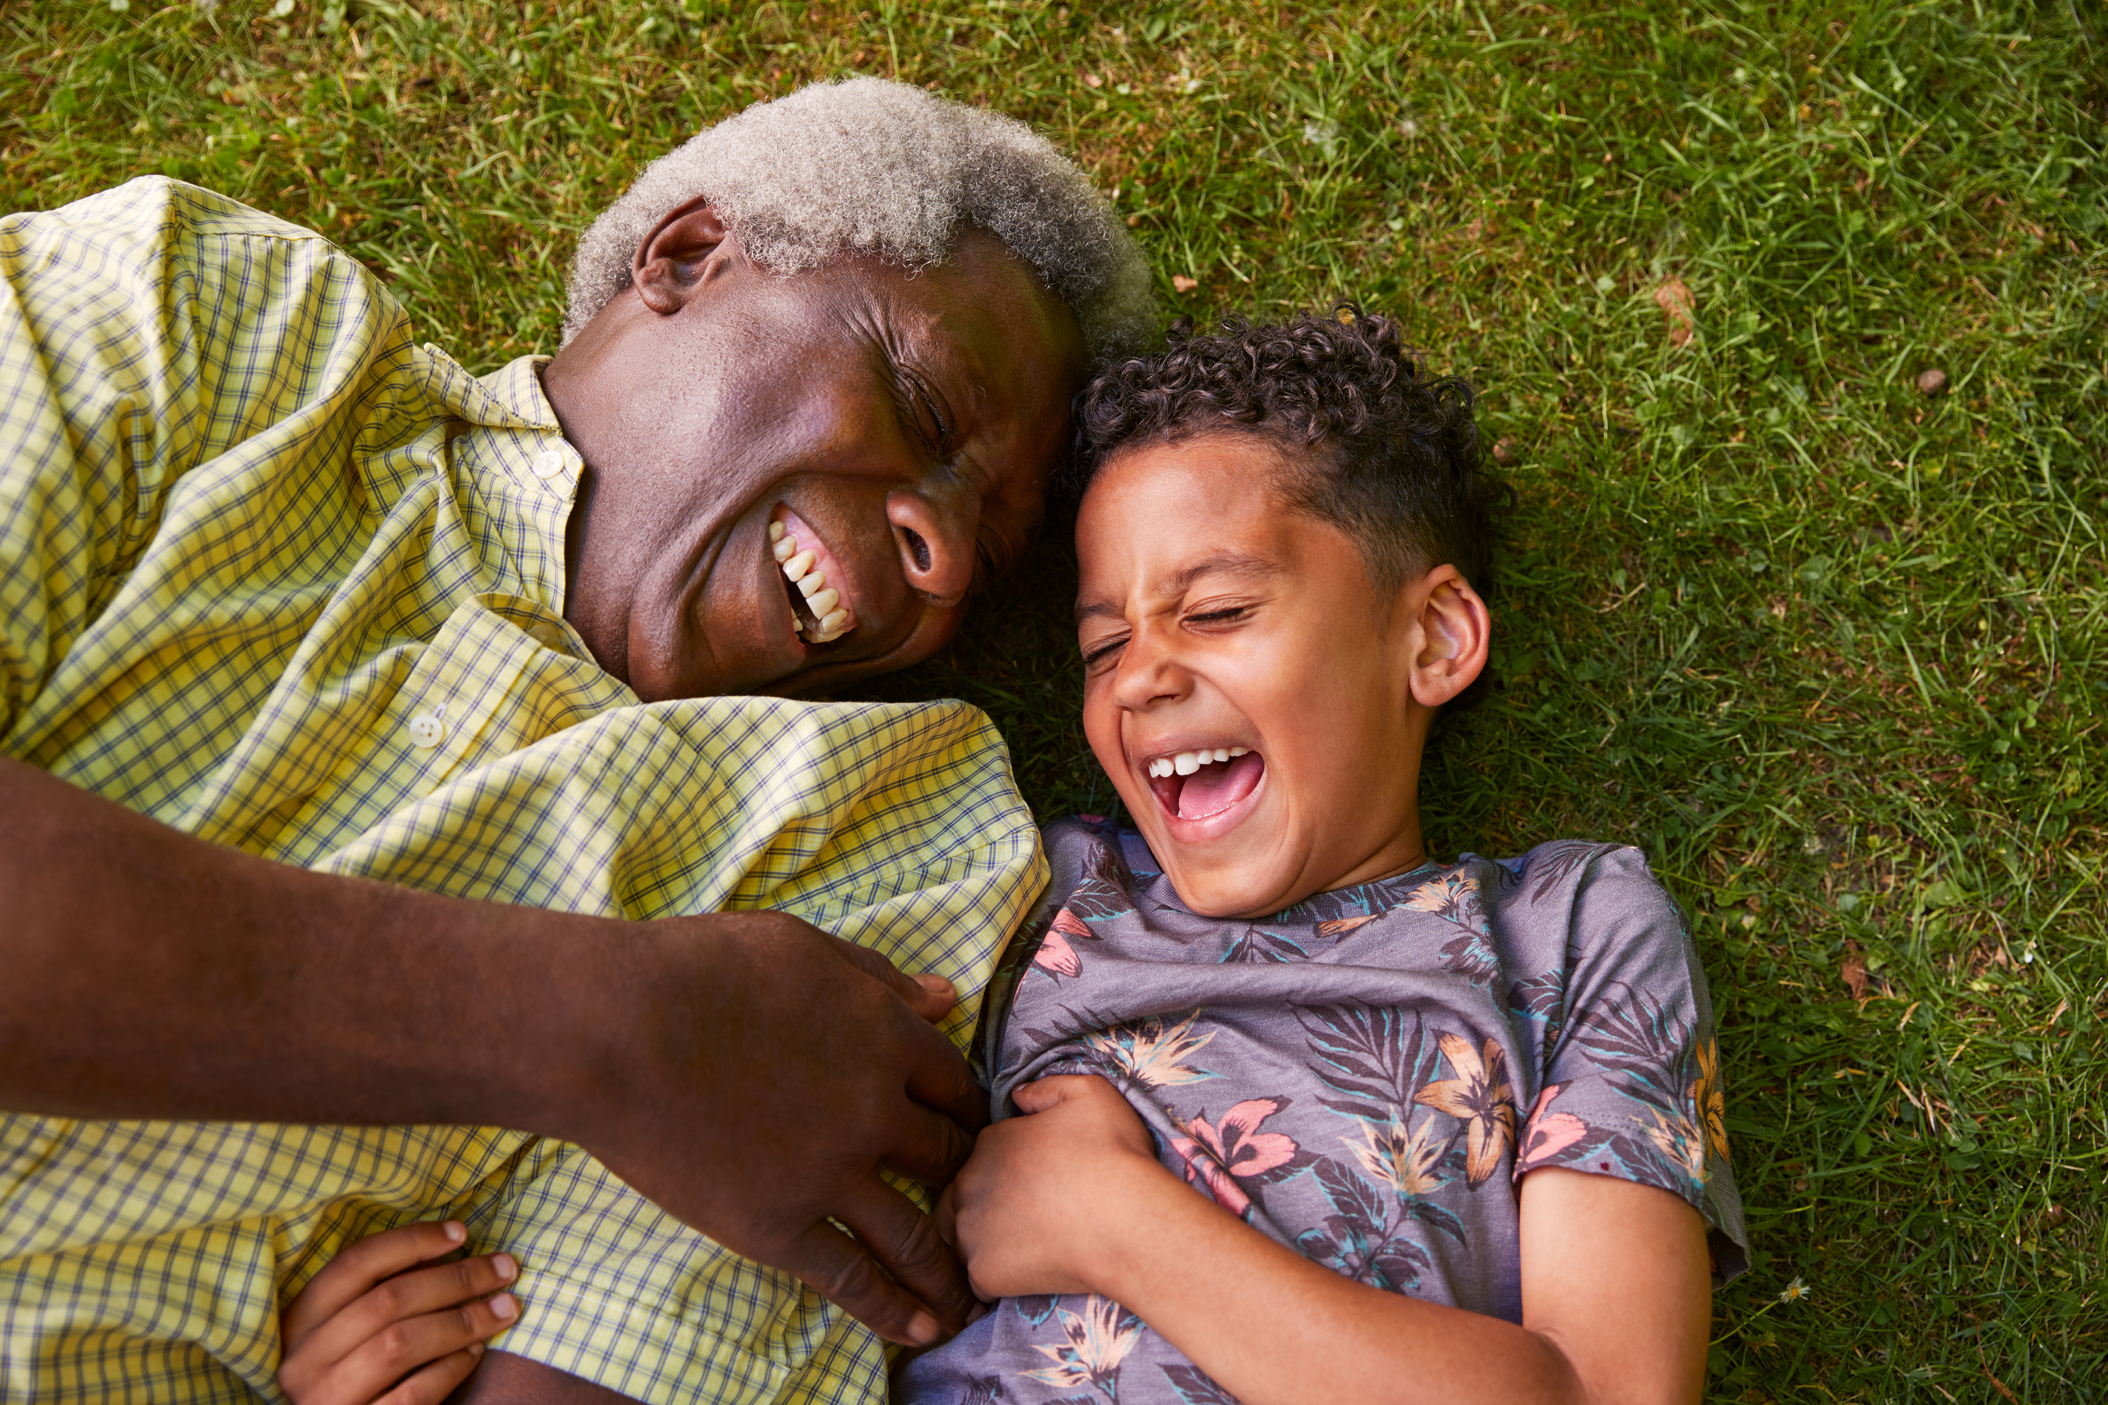
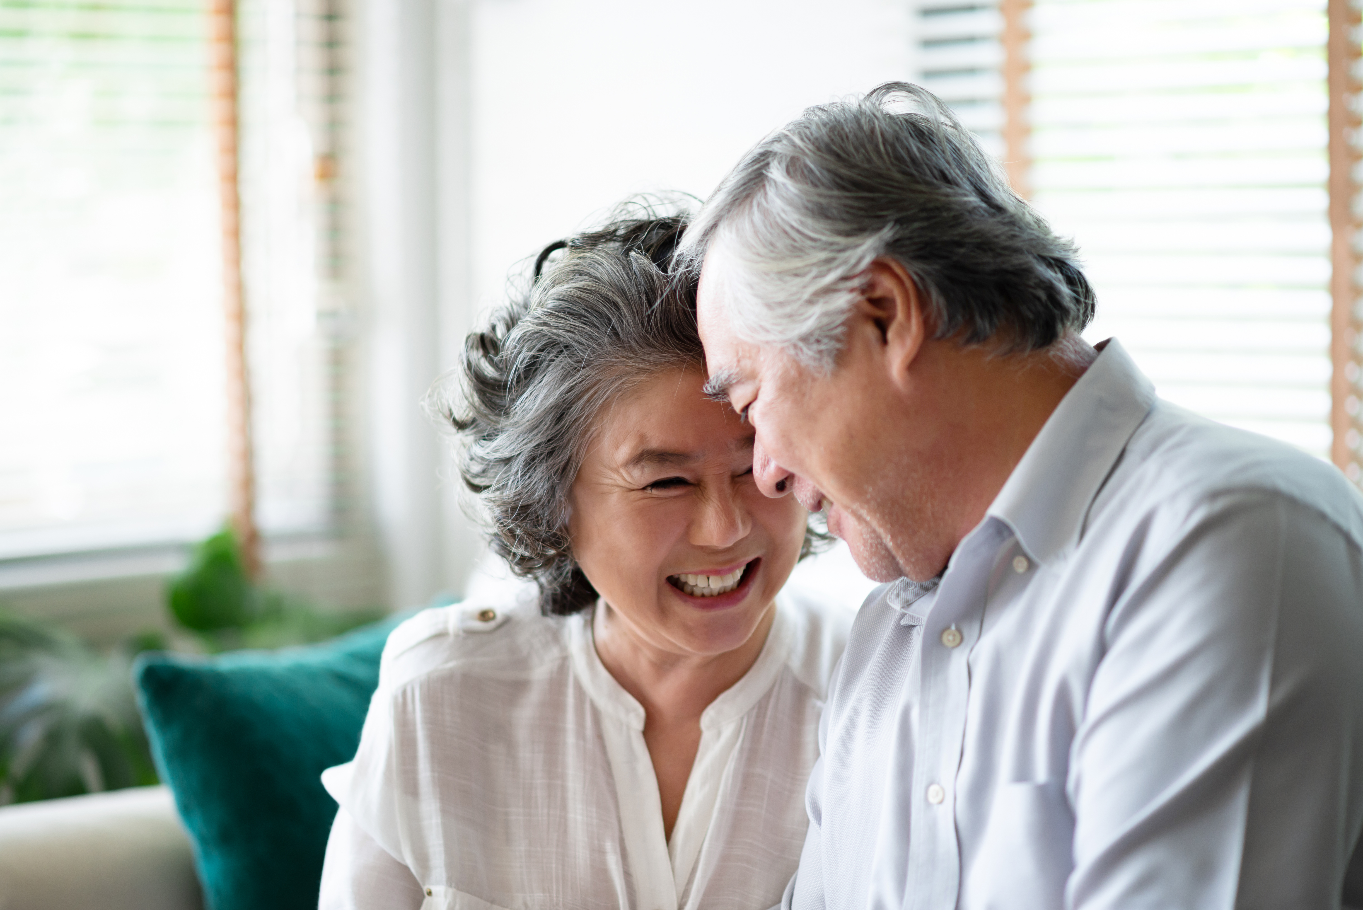
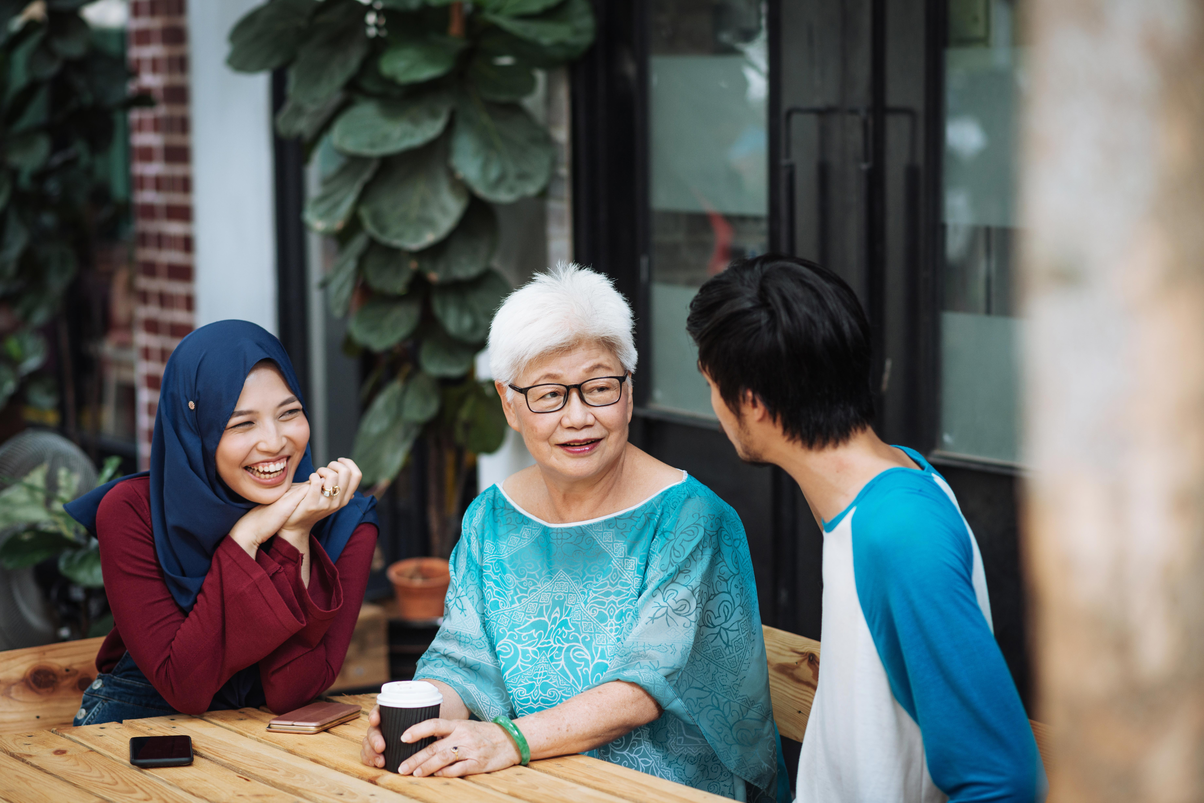
Σεβασμός και φροντίδα για τους ηλικιωμένους
Οι ηλικιωμένοι κατέχουν πολύτιμη εμπειρία ζωής και σοφία από προηγούμενες γενιές, την οποία μπορούν να μοιραστούν.
Η φροντίδα των ηλικιωμένων μας περνώντας χρόνο μαζί τους, βοηθώντας τους σε εργασίες και ακούγοντας τις ιστορίες τους, δείχνει εκτίμηση για τη συμβολή τους και φωτίζει τη ζωή τους.
Ο σεβασμός και η φροντίδα των ηλικιωμένων είναι μια σημαντική κοινωνική αξία που τους βοηθά να αισθάνονται ότι τους εκτιμούν και τους αγαπούν.

Slide 3
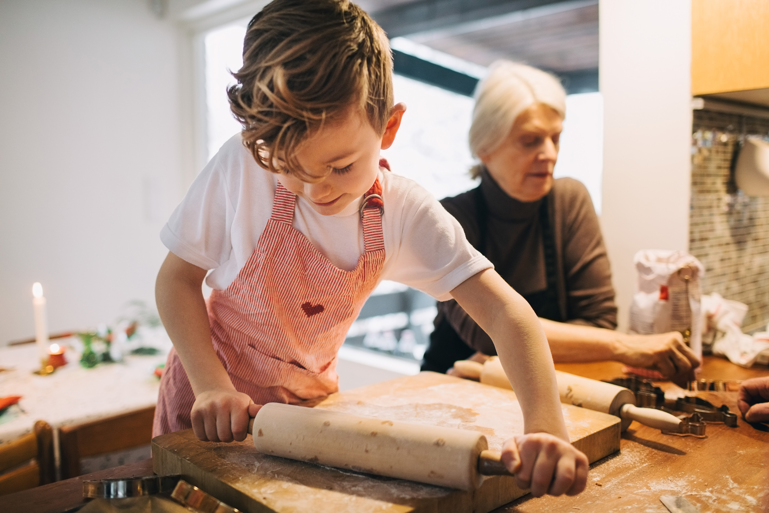

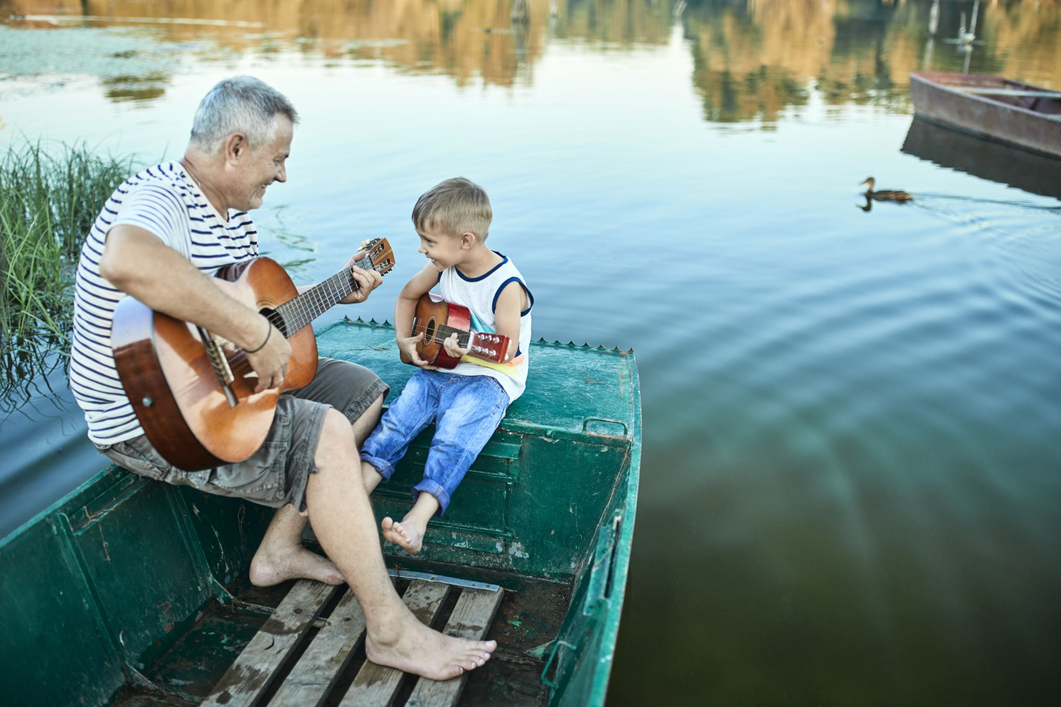
Σεβασμός και φροντίδα για τους ηλικιωμένους
Οι ηλικιωμένοι ήταν κάποτε νέοι, με όνειρα και ενέργεια, και έχουν ζήσει εμπειρίες που αξίζει να ακούσουμε.
Οι ιστορίες τους μπορούν να μας διδάξουν σημαντικά μαθήματα και να μας βοηθήσουν να κάνουμε καλύτερες επιλογές στη ζωή μας.

Slide 4
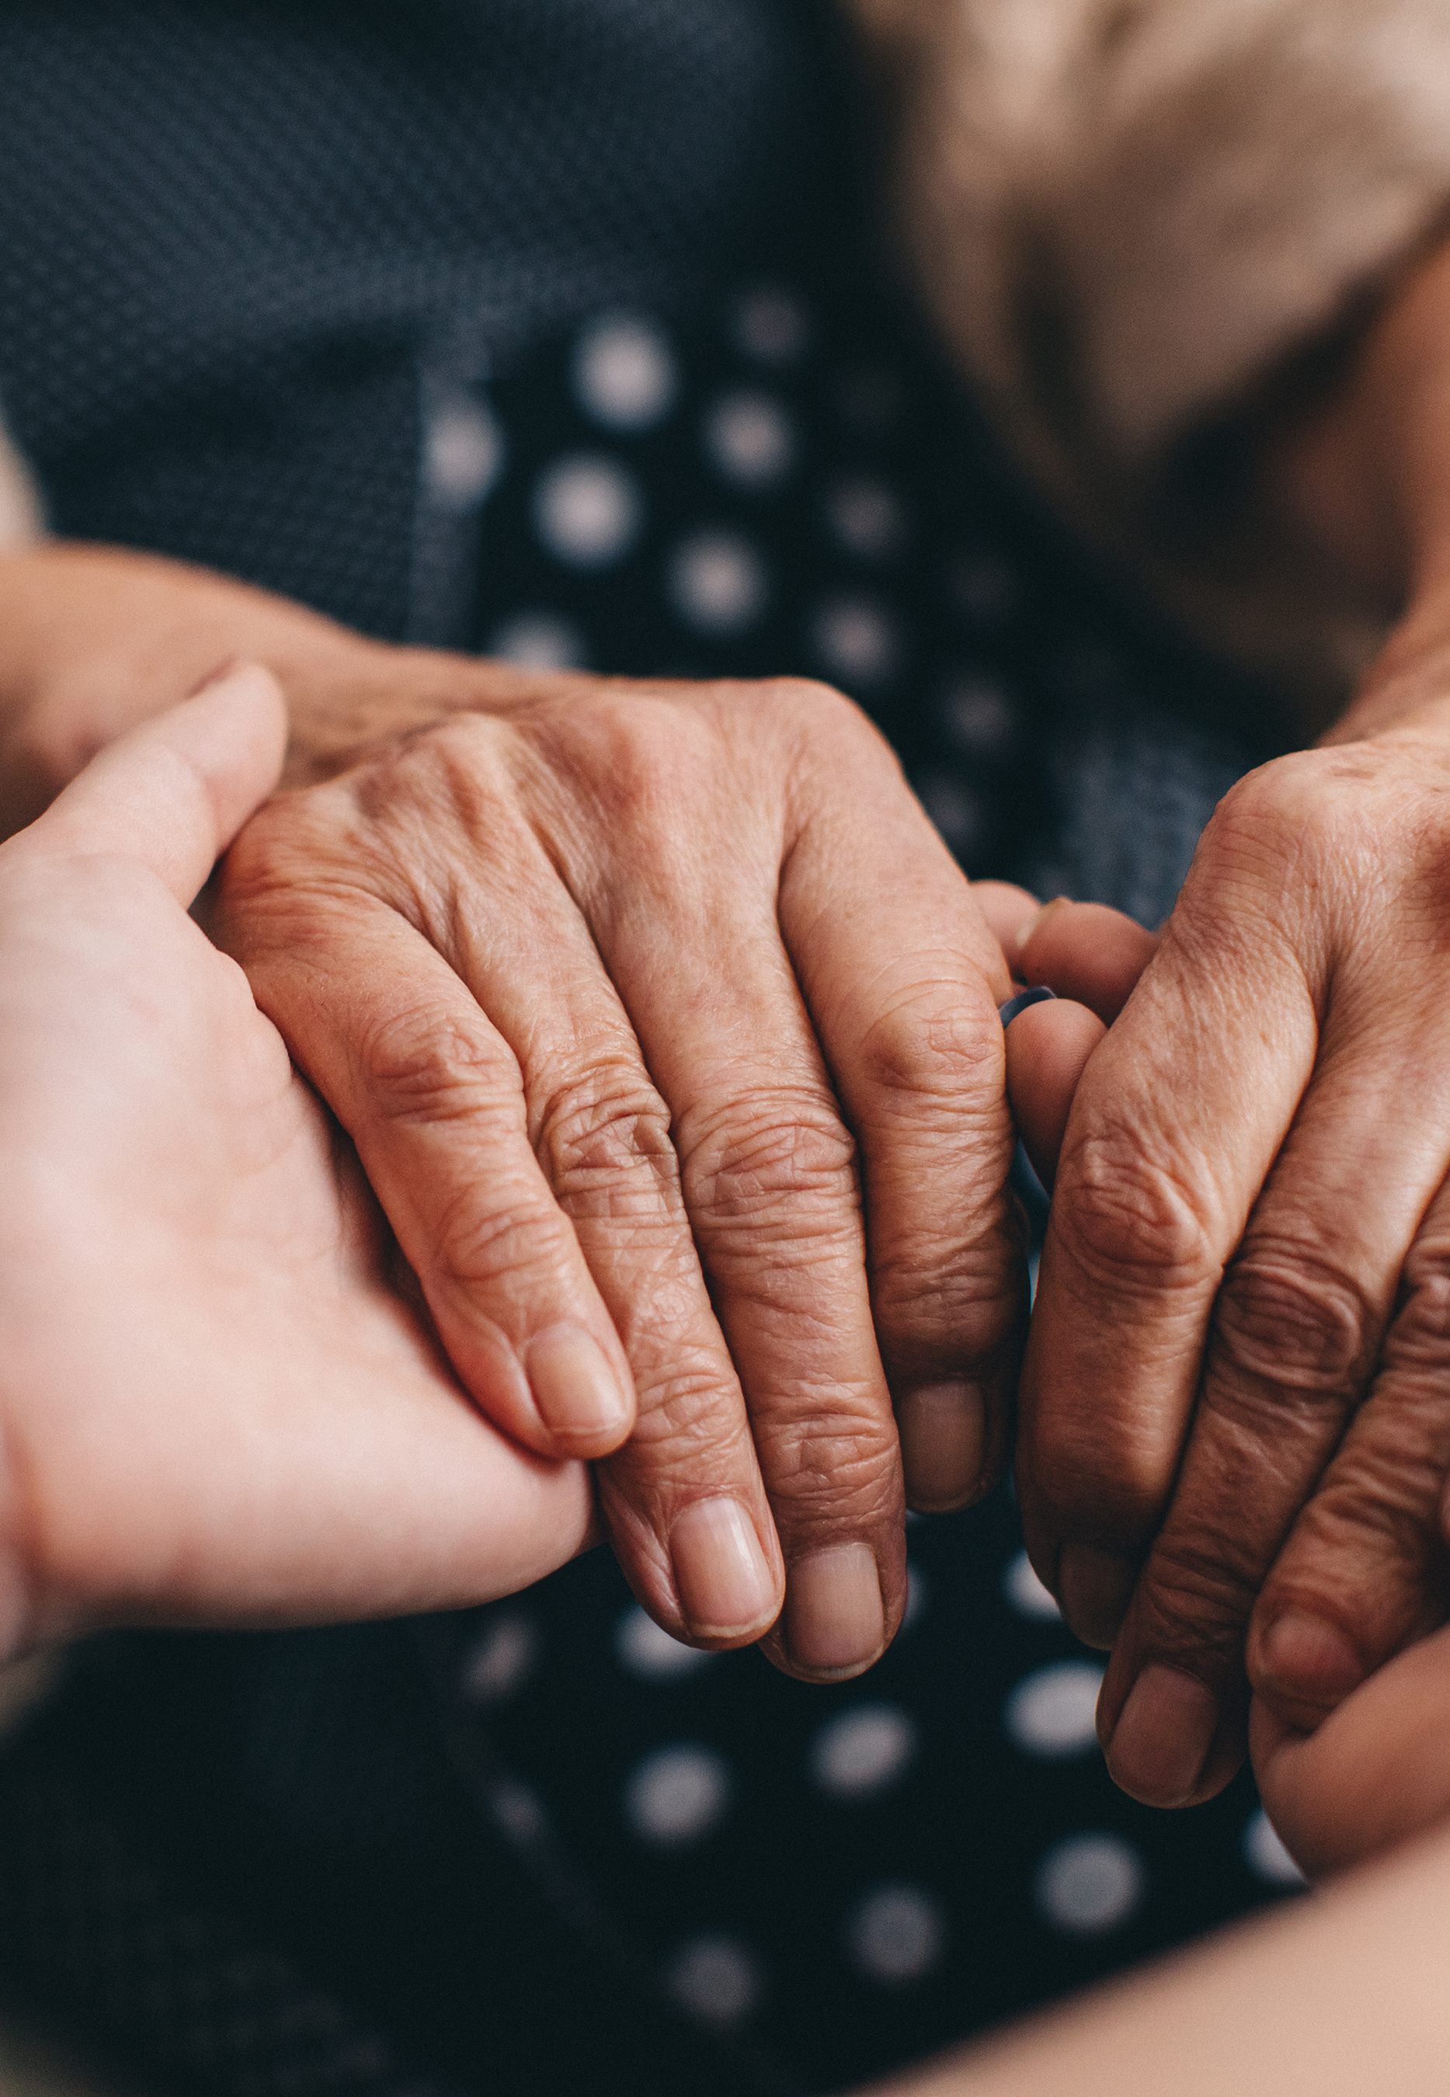
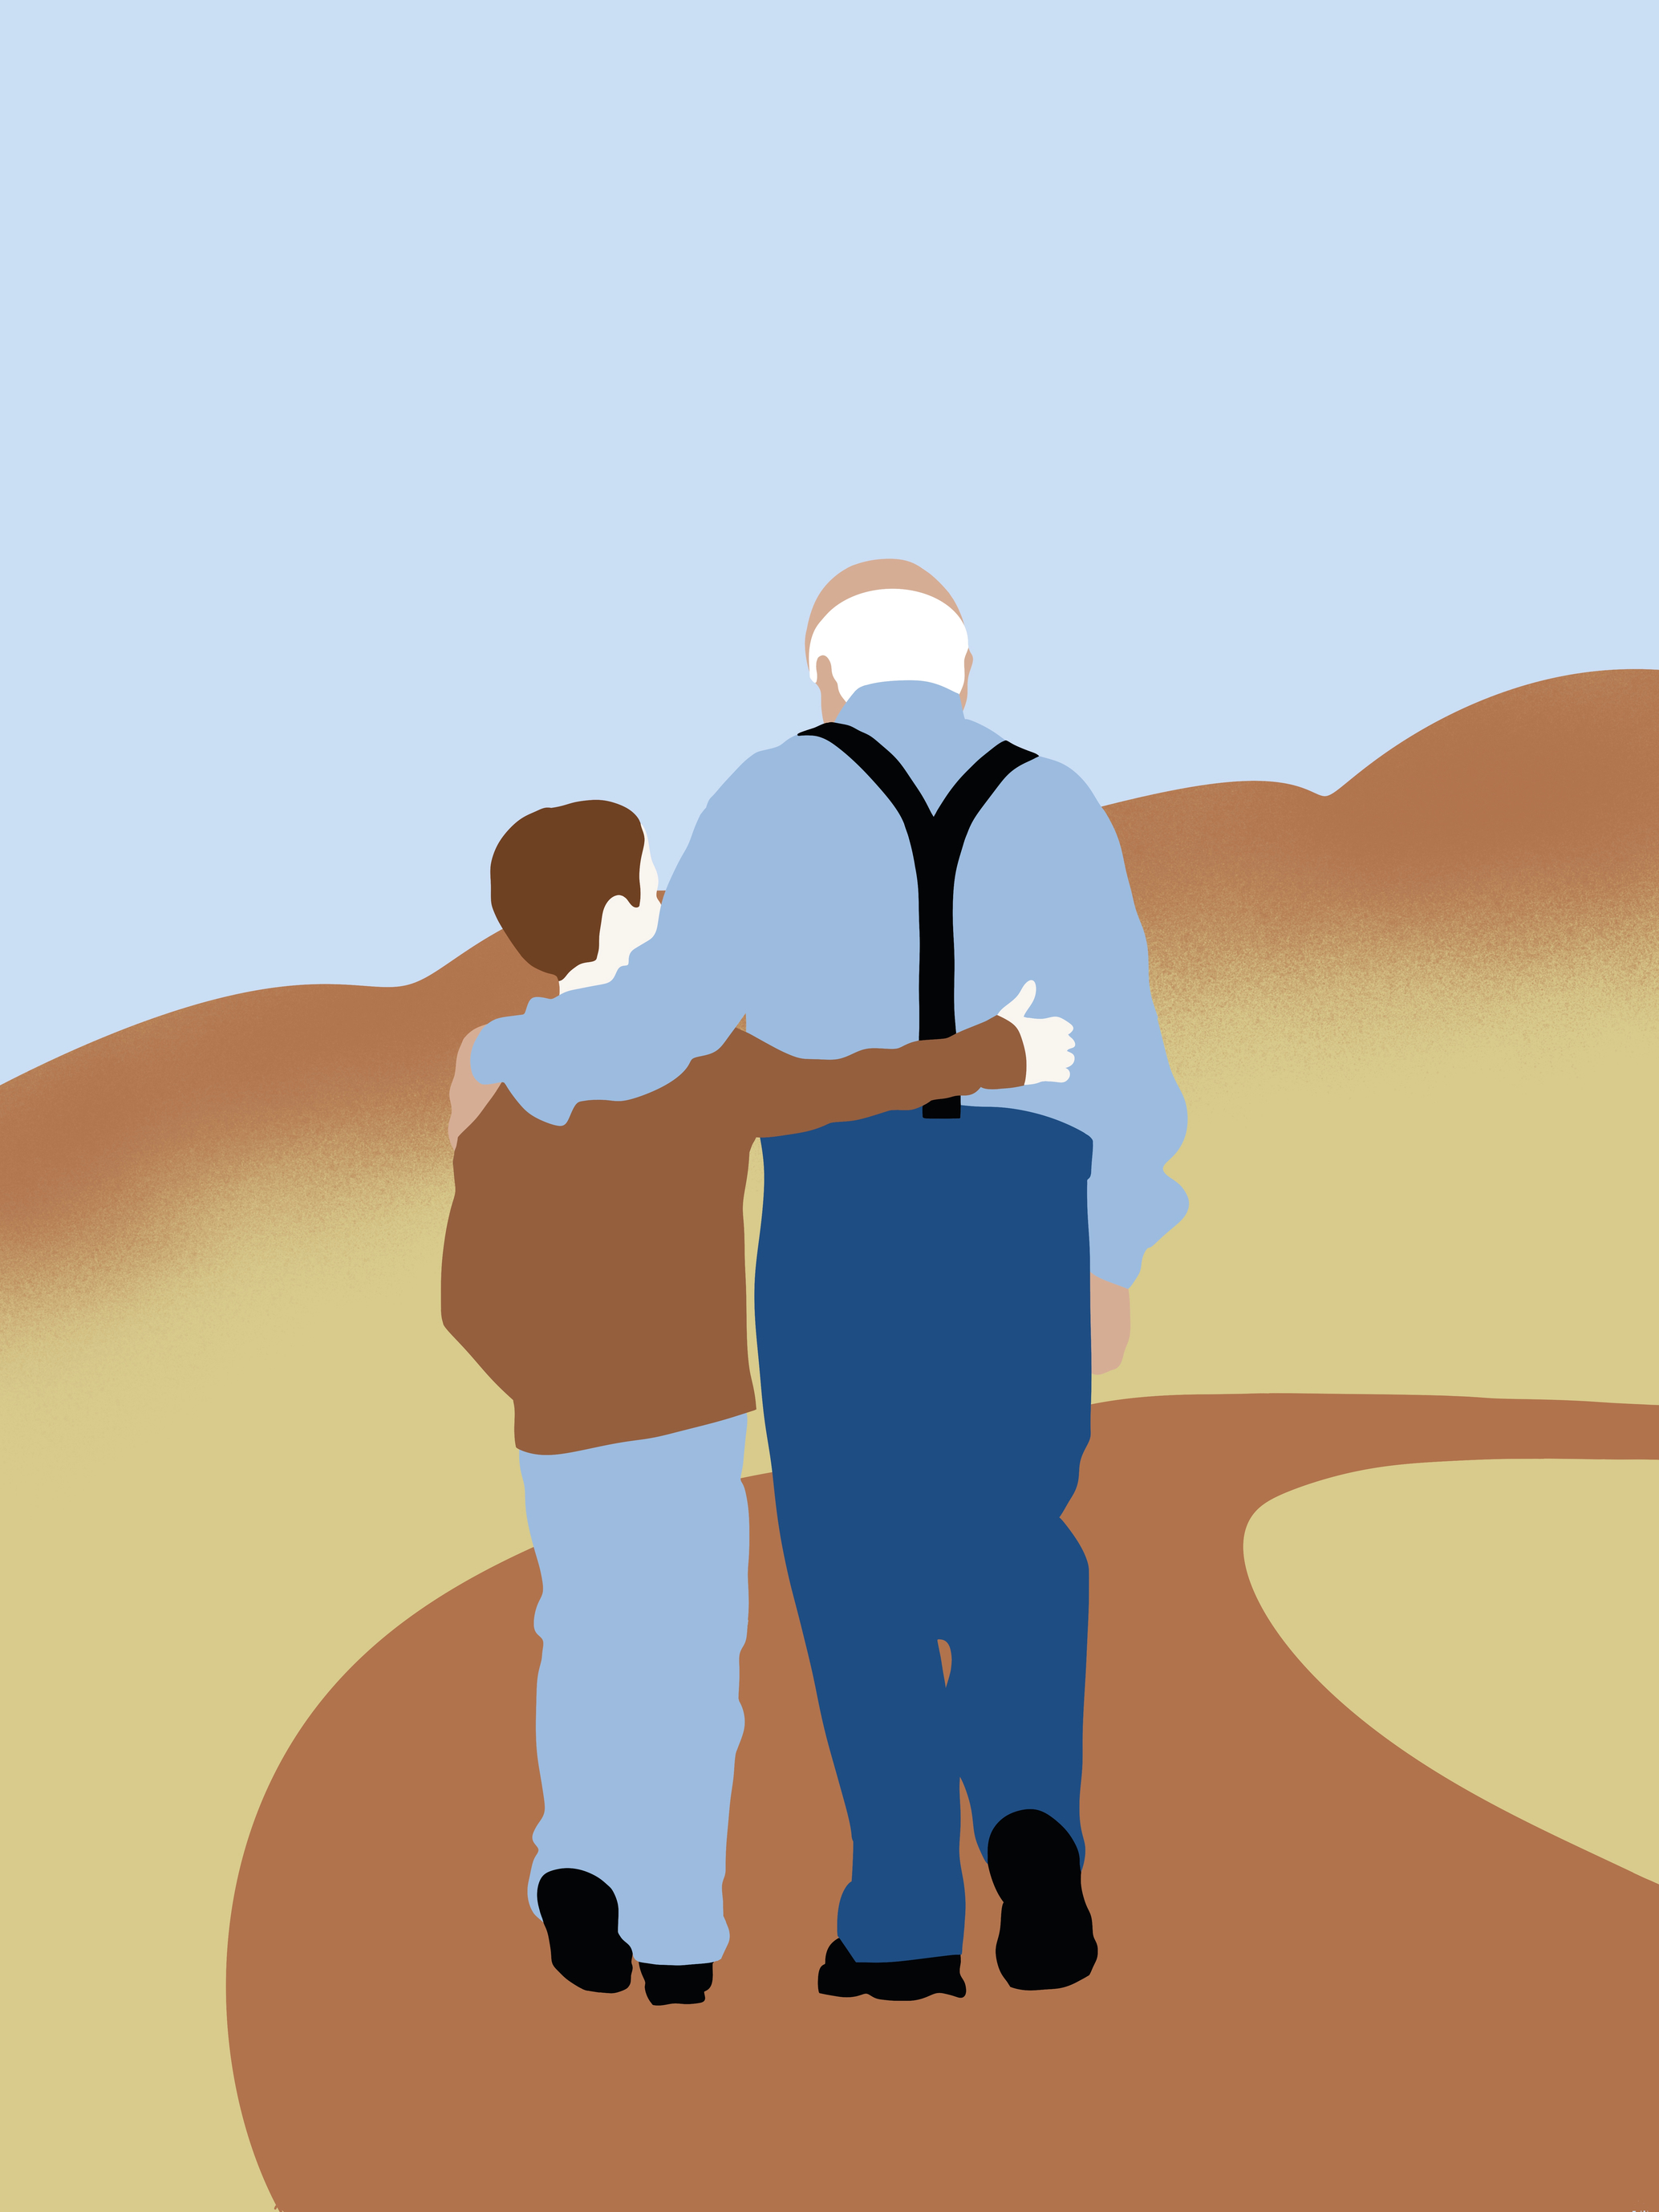
Πώς μπορούμε να δείξουμε σεβασμό και φροντίδα στους ηλικιωμένους
Χρήση ευγενικής γλώσσας
Ακρόαση προσεκτικά όταν μιλάνε
Παροχή βοήθειας και υποστήριξης
Αφιέρωμα χρόνου μαζί τους και επίδειξη γνήσιου ενδιαφέροντος για τις ιστορίες τους
Επίδειξη ενσυναίσθησης με υπομονή και κατανόηση
Προσφορά θέσης στο λεωφορείο

Slide 5

Γιατί είναι σημαντικό να δείχνουμε σεβασμό και φροντίδα
Έχουν εργαστεί σκληρά σε όλη τους τη ζωή για να κάνουν τον κόσμο ένα καλύτερο μέρος για εμάς
Έφτιαξαν οικογένειες, έχτισαν κοινότητες και μετέδωσαν γνώσεις και παραδόσεις
Οι ηλικιωμένοι μπορεί να αισθάνονται μοναξιά, οπότε η καλοσύνη μας μπορεί να τους φέρει χαρά
Όταν φερόμαστε στους ηλικιωμένους με σεβασμό, δίνουμε το καλό παράδειγμα για τους άλλους

Slide 6
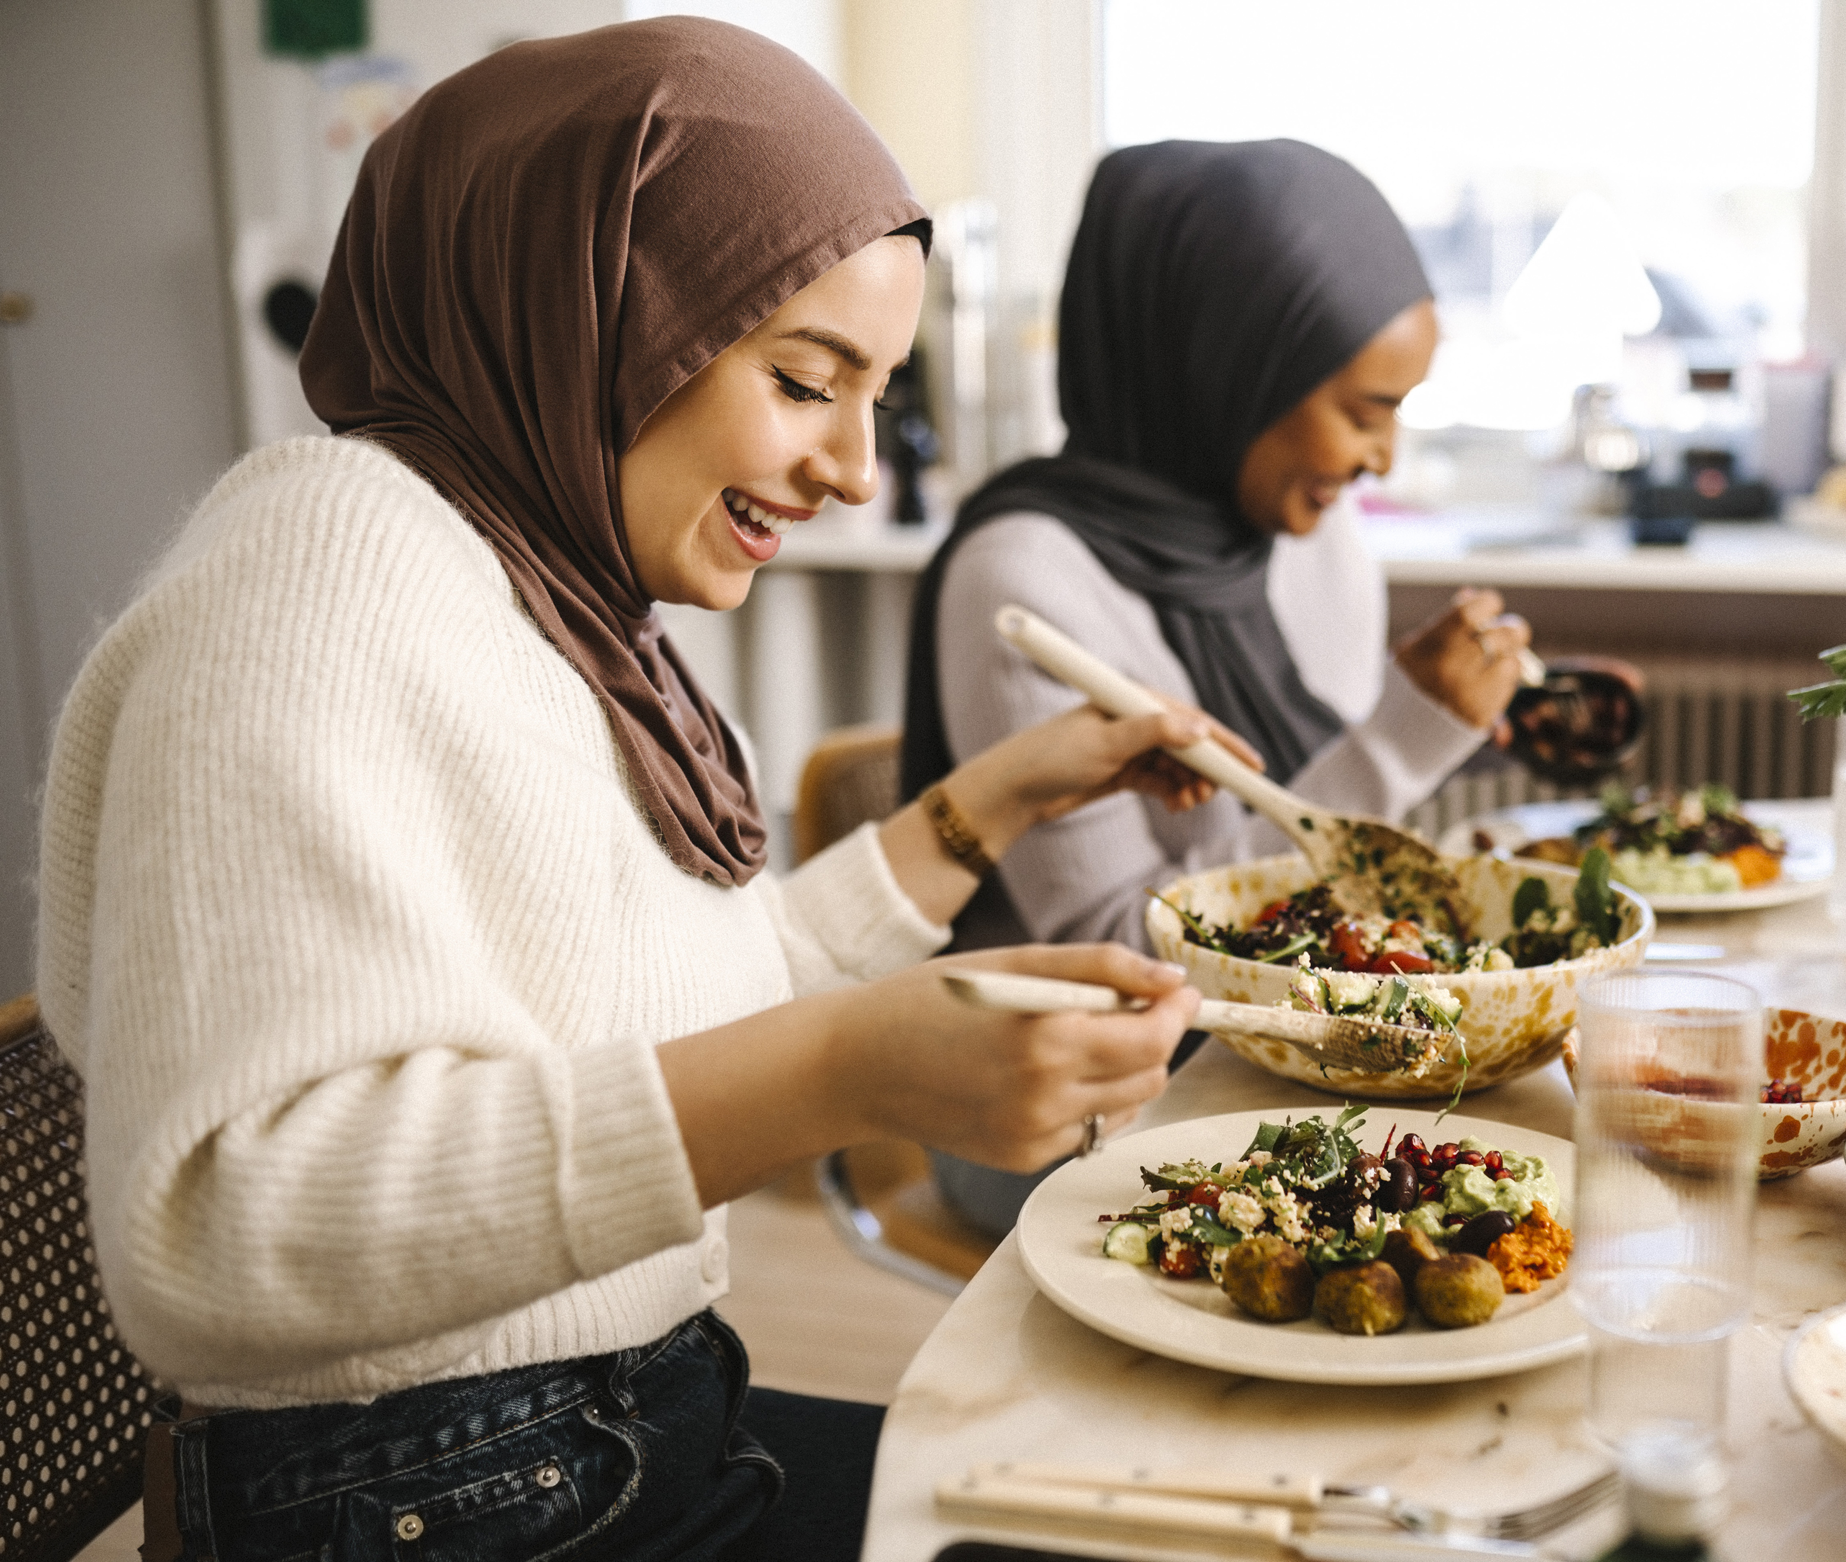
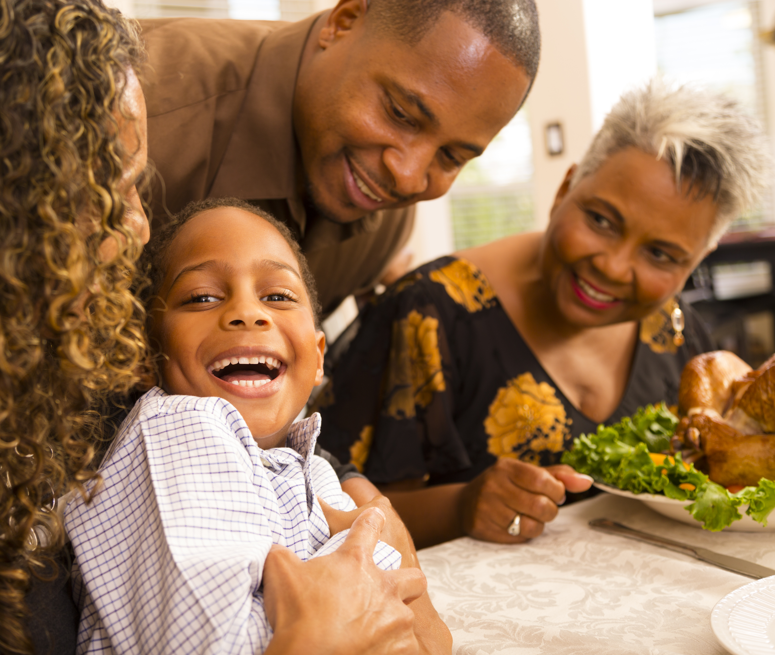
Σεβασμός και φροντίδα για τους ηλικιωμένους σε διαφορετικές θρησκείες
Στη χριστιανική παράδοση, οι πρεσβύτεροι εκτιμώνται για τη σοφία και την εμπειρία τους.
Οι εκκλησίες συχνά οργανώνουν ειδικά προγράμματα όπου οι νέοι επισκέπτονται ηλικιωμένα μέλη, τα βοηθούν με τις καθημερινές τους εργασίες ή απλώς περνούν χρόνο μιλώντας και τρώγοντας μαζί.
Στο Ισλάμ, ο σεβασμός στους γονείς και τους ηλικιωμένους είναι πολύ σημαντικός.
Πράξεις όπως η ευγενική ομιλία, η σωματική υποστήριξη των ηλικιωμένων και η επίδειξη υπομονής αποτελούν σημαντικά μέρη της πίστης. Οι Μουσουλμάνοι πιστεύουν ότι η φροντίδα των ηλικιωμένων γονέων και παππούδων φέρνει ευλογίες.

Slide 7
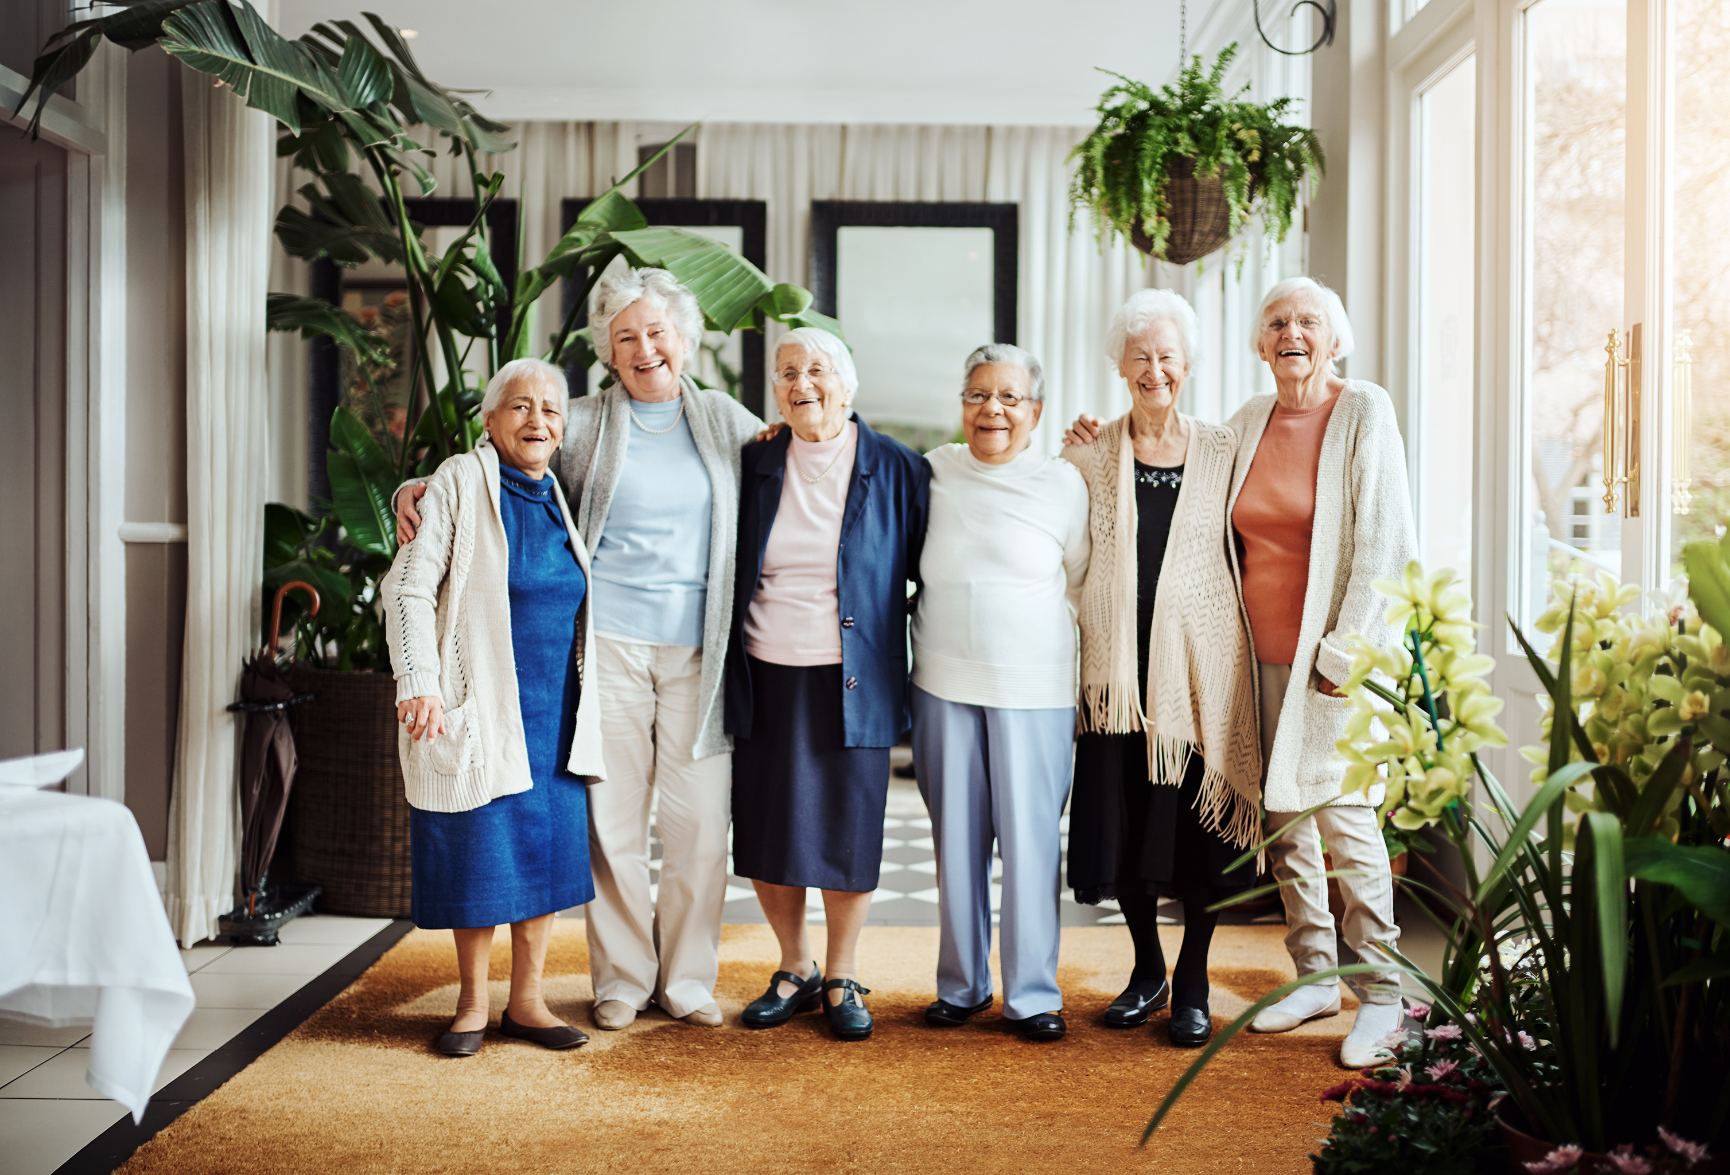
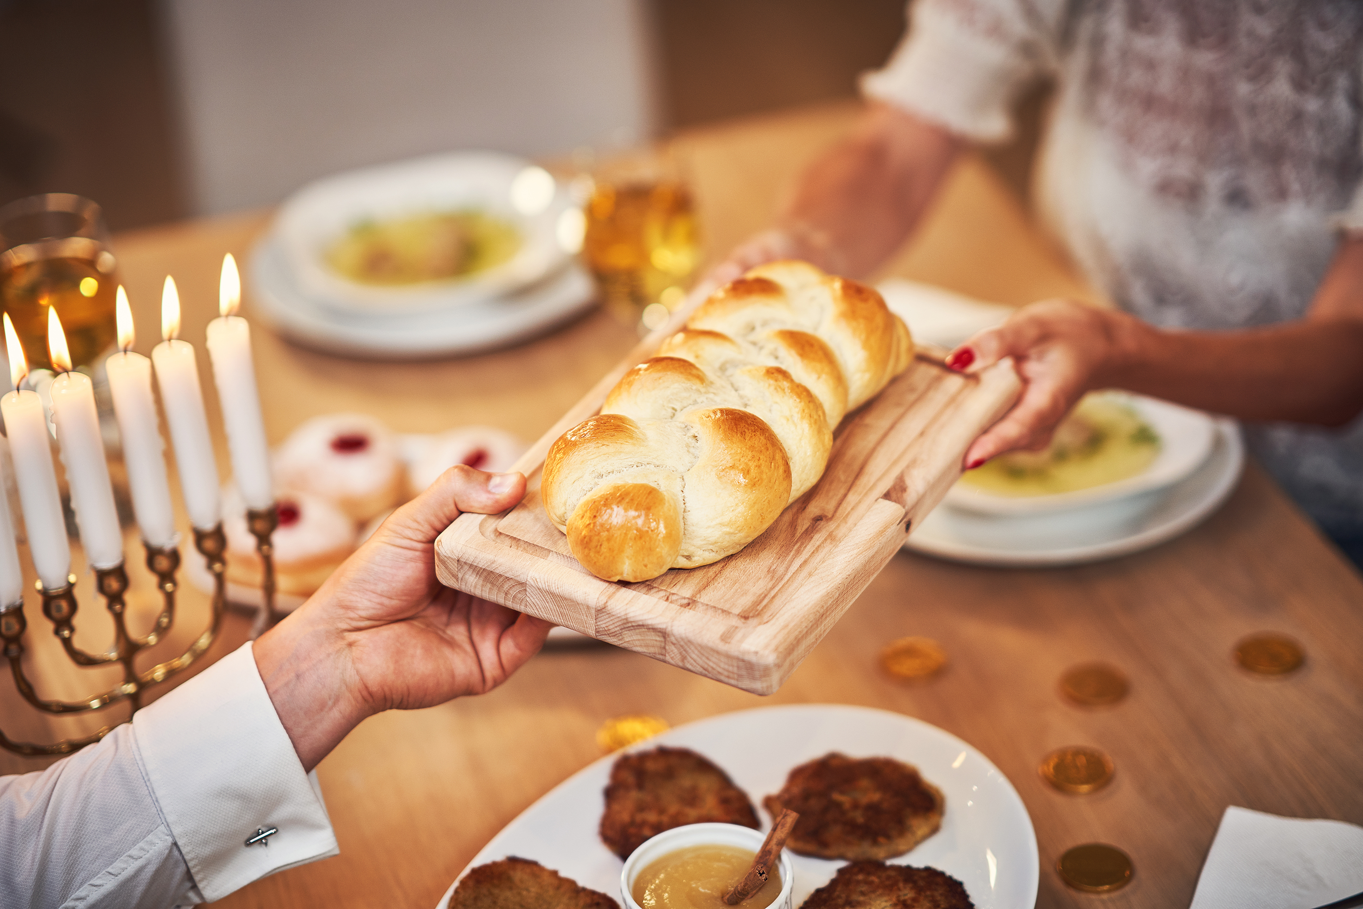
Σεβασμός και φροντίδα για τους ηλικιωμένους σε διαφορετικές θρησκείες
Η εβραϊκή παράδοση διδάσκει ότι οι ηλικιωμένοι αξίζουν αξιοπρέπεια και τιμή επειδή κουβαλούν την ιστορία και τη σοφία του εβραϊκού λαού.
Πολλές εβραϊκές κοινότητες έχουν ειδικά προγράμματα όπου εθελοντές επισκέπτονται ηλικιωμένους, τους φέρνουν γεύματα και διασφαλίζουν ότι έχουν όλα όσα χρειάζονται για να ζήσουν άνετα.
Στον Βουδισμό, ο σεβασμός προς τους ηλικιωμένους συνδέεται βαθιά με την ευγνωμοσύνη για όλα όσα μας έχουν προσφέρει σε όλη μας τη ζωή. Οι ηλικιωμένοι τιμούνται για την καθοδήγηση και την υποστήριξη που έχουν παράσχει.
Οι ναοί και οι βουδιστικές κοινότητες συχνά διοργανώνουν δραστηριότητες για ηλικιωμένους.

Slide 8
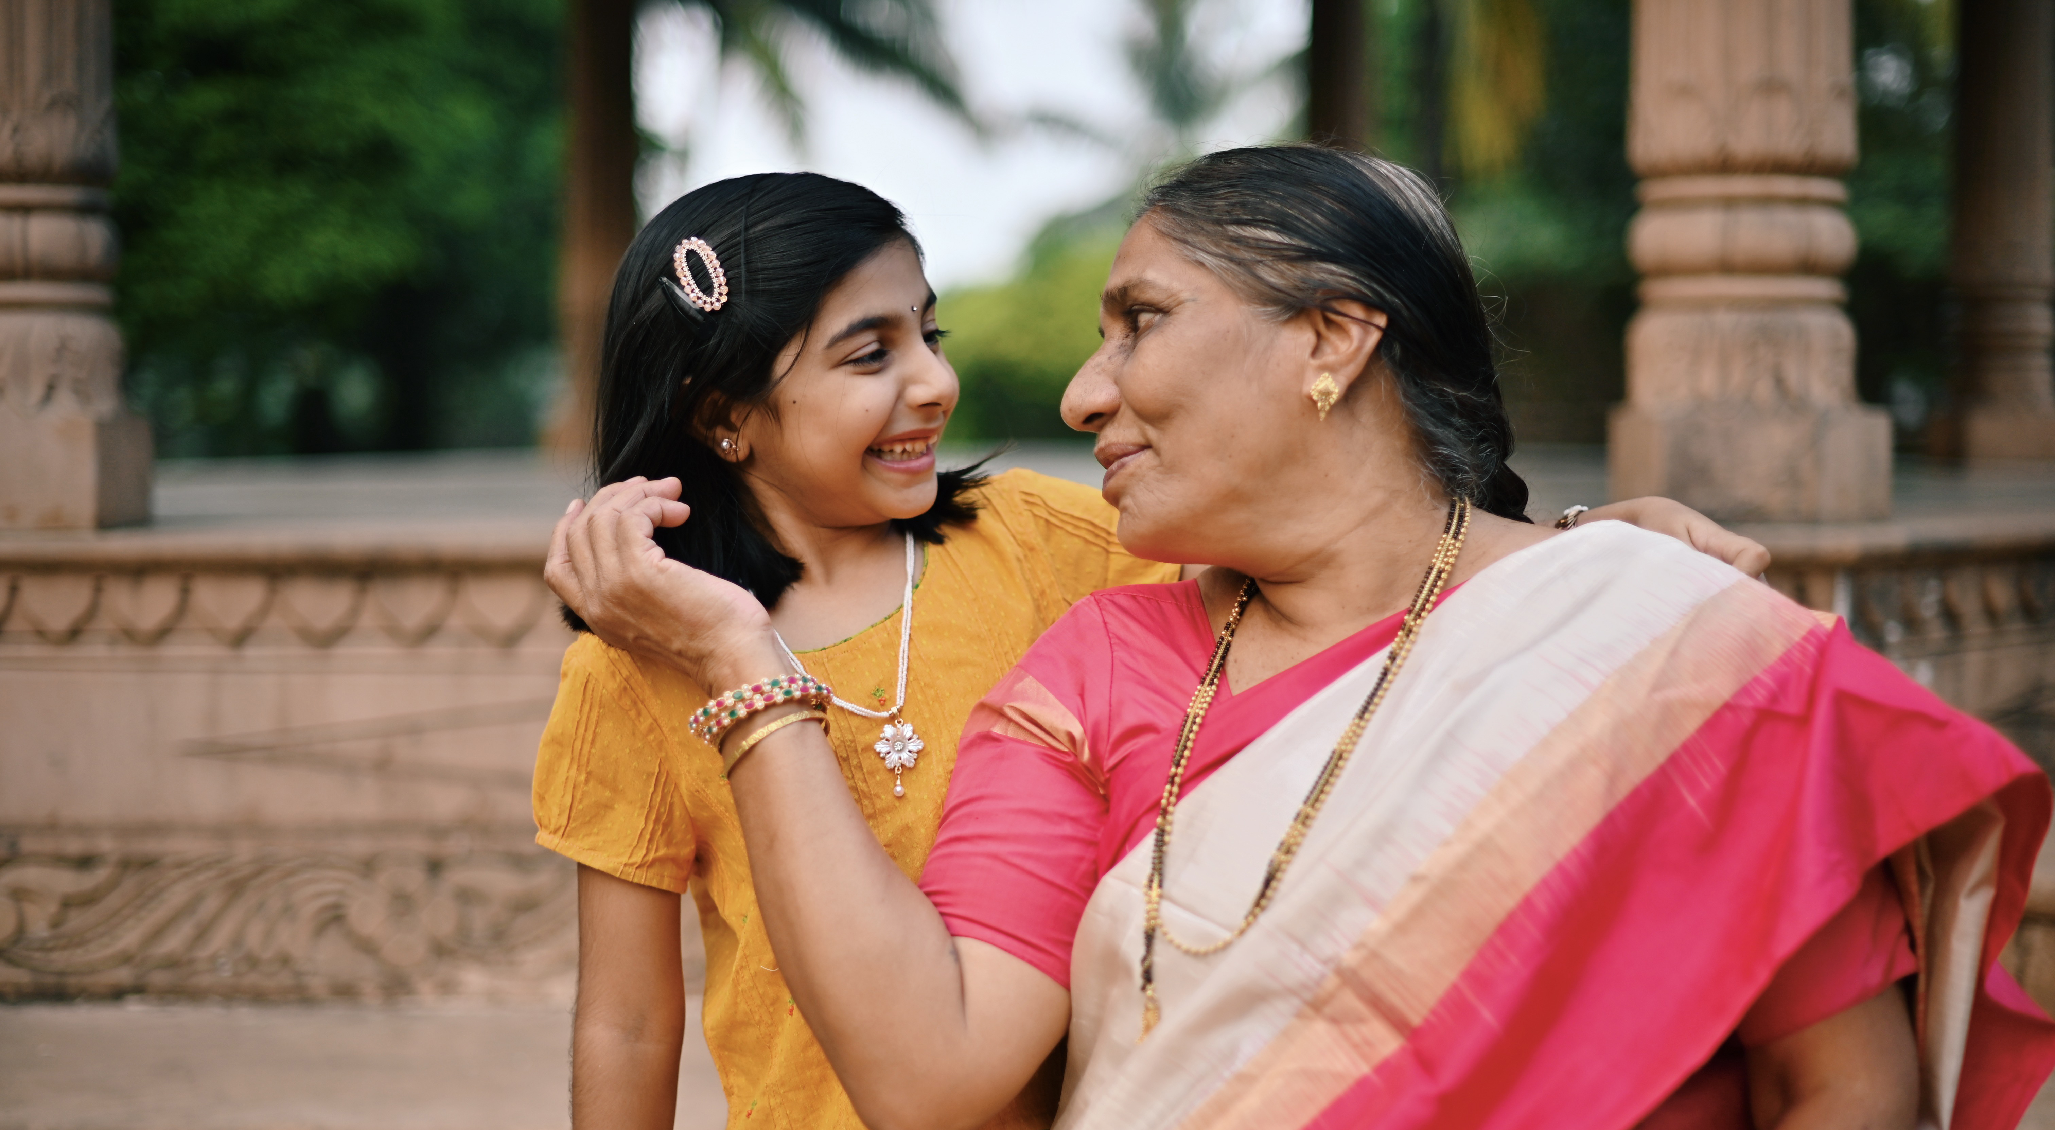
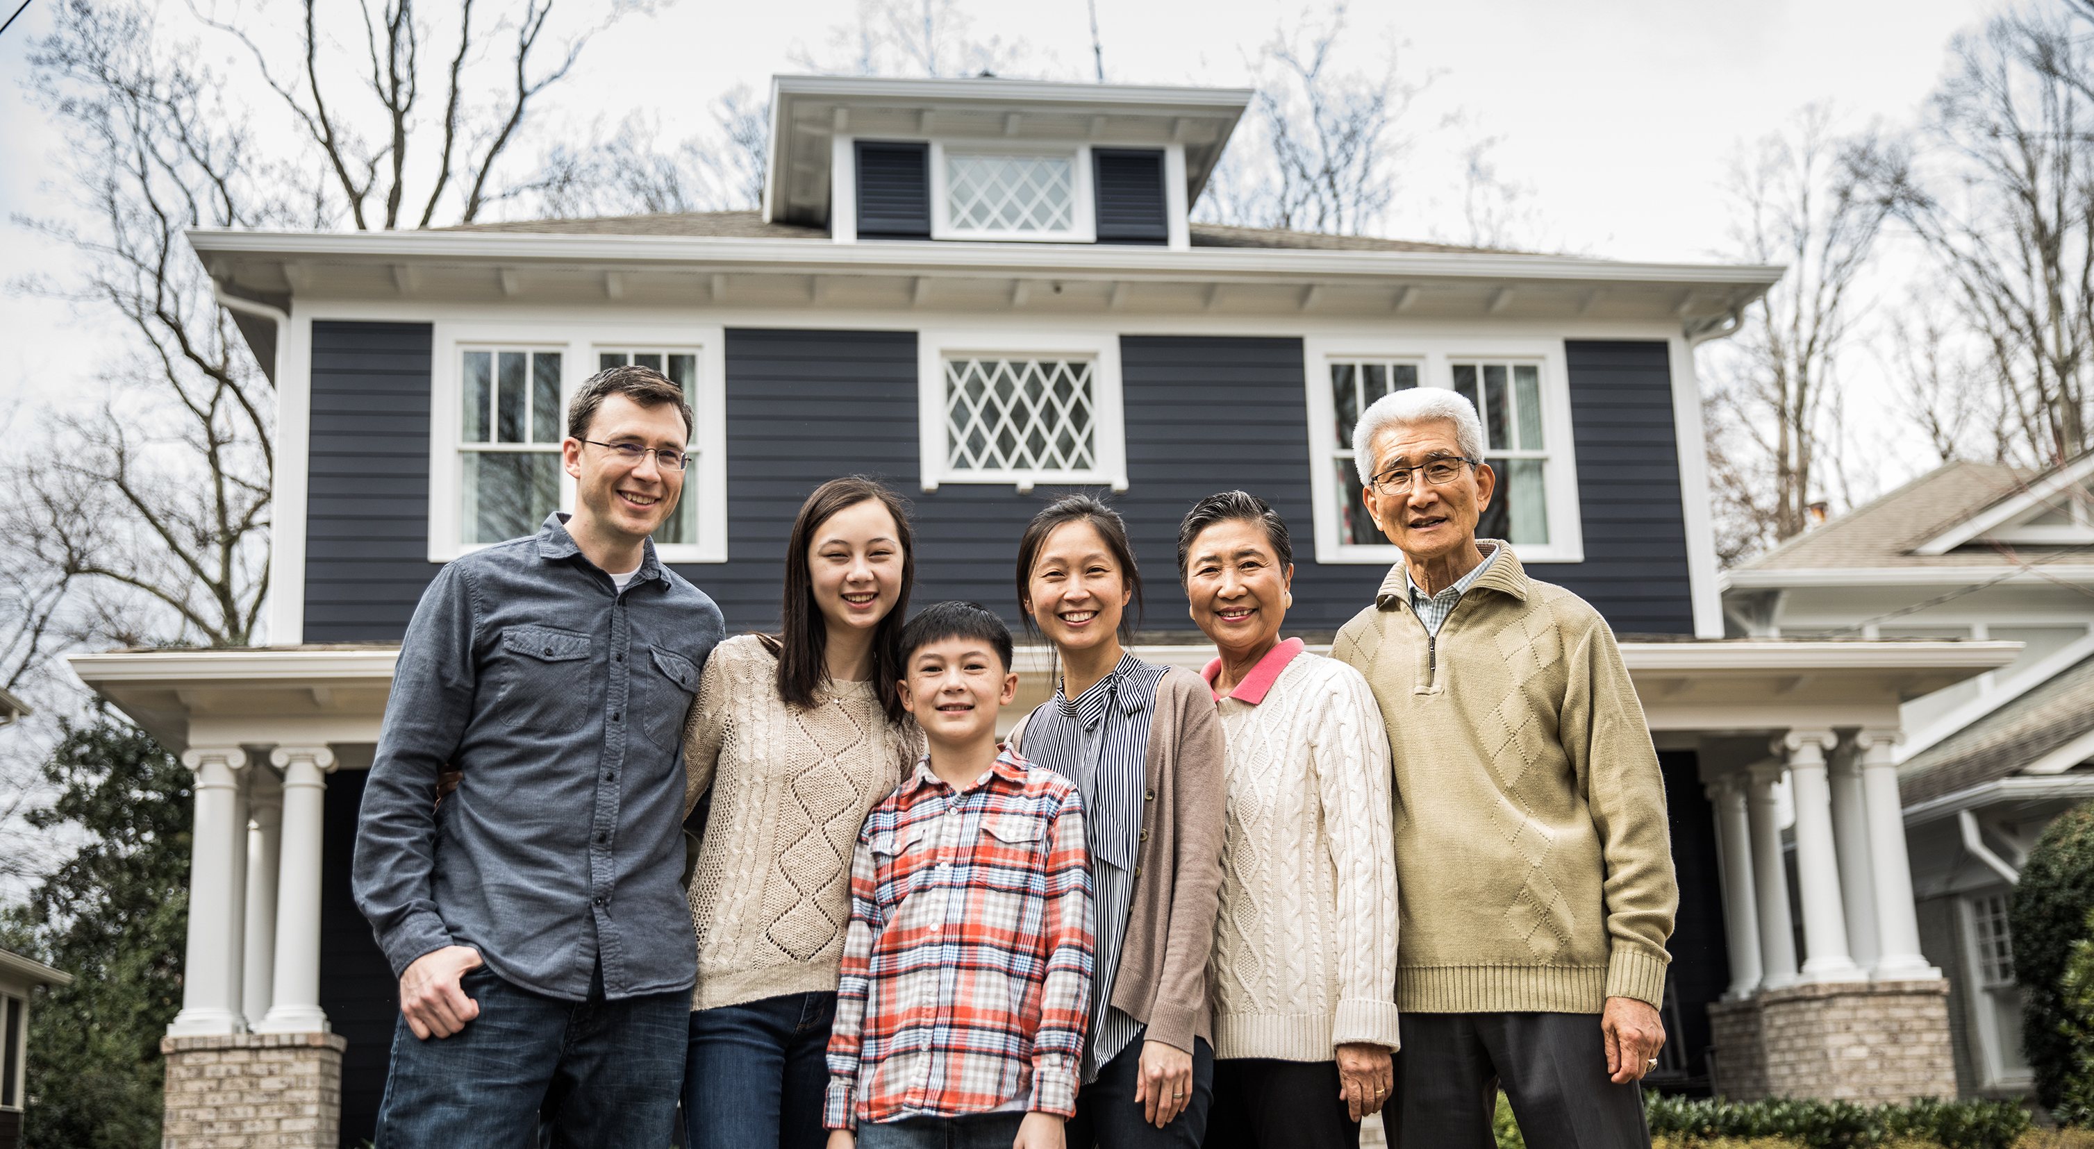
Σεβασμός και φροντίδα για τους ηλικιωμένους σε διαφορετικές θρησκείες
Στην ινδουιστική κουλτούρα, οι πρεσβύτεροι κατέχουν μια σεβαστή θέση μέσα στην οικογένεια και θεωρούνται πηγές γνώσης και πνευματικής καθοδήγησης.
Στα παραδοσιακά ινδουιστικά σπίτια, τα ηλικιωμένα μέλη της οικογένειας συχνά κάθονται στην πιο άνετη θέση, σερβίρεται πρώτα το φαγητό και συμβουλεύονται πριν λάβουν σημαντικές οικογενειακές αποφάσεις.
Παρόλο που αυτές οι θρησκείες έχουν διαφορετικές πεποιθήσεις και πρακτικές, όλες μοιράζονται την ίδια σημαντική αξία: η μεταχείριση των ηλικιωμένων με σεβασμό, καλοσύνη και αγάπη είναι απαραίτητη για να ζήσει κανείς μια καλή και ουσιαστική ζωή.

